Slide 1
Исследование и разработка алгоритмов и моделей оценки конкурентоспособности производственных предприятий
Диссертация на соискание степени магистра
Специальность: 09.04.04 - Программная инженерия
Научный руководитель: д.т.н. проф. Гагарина Лариса Геннадьевна
Соискатель: магистрант ПИН-22М Мясников Максим Александрович

Slide 2
Проблемная ситуация в области объекта исследований
Отсутствие оптимального алгоритма выбора наиболее конкурентоспособных предприятий.
Причины сложившейся ситуации:
закрытость алгоритмов существующих сервисов предоставления данных а контрагентах;
высокая стоимость и малая гибкость таких сервисов.

Slide 3
Цели и задачи диссертации
Цель исследования:
повышение точности выбора наиболее конкурентоспособного предприятия из представленного множества.
Задачи исследования:
анализ существующих методов и алгоритмов кластеризации данных, их преимущества и недостатки, взаимодействие с нечёткими системами;
формализовать задачу оценки конкурентоспособности;
разработка математической модели и алгоритмов, на основе нечеткой кластеризации;
программная реализация разработанных модели и алгоритмов;
сравнительный анализ результатов разработки с существующими решениями.

Slide 4
На защиту выносятся:
Формализованное представление задачи оценки конкурентоспособности.
Модель и алгоритмы оценки конкурентоспособности на основе алгоритмов нечеткой кластеризации.
Программная реализация разработанной модели.
Оценка предлагаемой модели.

Slide 5
АНАЛИТИЧЕСКИЙ ОБЗОР СУЩЕСТВУЮЩИХ МЕТОДОВ И СРЕДСТВ НЕЧЕТКОЙ КЛАССТЕРИЗАЦИИ ДАННЫХ
№ | Существующие методы | Недостатки | Существующие средства | недостатки
1 | Метод k-средних | достижение локального минимума, но не глобального; итоговый результат различен в зависимости от исходно выбранных центров кластеров; отсутствие универсального выбора оптимальных начальных центров; чувствительность к шуму – очень далеким точкам; необходимо заранее задавать число кластеров. | СПАРК-Интерфакс, Ruрsprofile, 1C:Лик | Цена
2 | Метод C-средних | минимум – локальный минимум; чувствительность к шуму; результаты зависят от первоначального выбора весов.
3 | Возможностный метод | минимум – локальный минимум; результаты зависят от первоначального выбора весов.

Slide 6

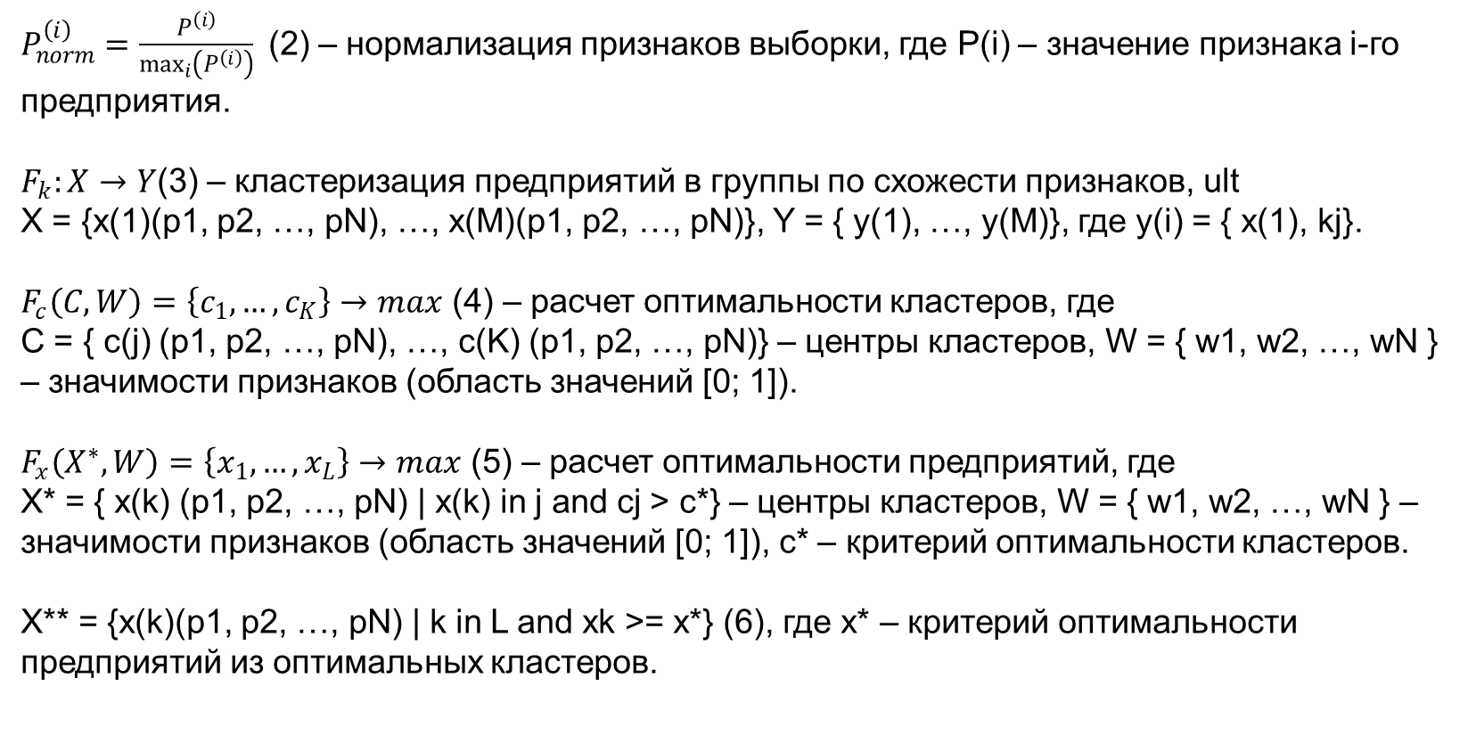
Формализация задачи выбора наиболее конкурентоспособных предприятий
$F:X→X^{∗∗}$ (1),
где множество X** рассчитывается как:
$P_{norm}^{\left(i\right)}=\frac{P^{\left(i\right)}}{\max_{i}\left(P^{\left(i\right)}\right)}$(2) – нормализация признаков выборки, где P(i) – значение признака i-го предприятия.
$F_{k}:X→Y$(3) – кластеризация предприятий в группы по схожести признаков, ult
X = {x(1)(p1, p2, …, pN), …, x(M)(p1, p2, …, pN)}, Y = { y(1), …, y(M)}, где y(i) = { x(1), kj}.
$F_{c}\left(C, W\right)=\left\{c_{1},…, c_{K}\right\}→max$ (4) – расчет оптимальности кластеров, где
C = { c(j) (p1, p2, …, pN), …, c(K) (p1, p2, …, pN)} – центры кластеров, W = { w1, w2, …, wN } – значимости признаков (область значений [0; 1]).
$F_{x}\left(X^{∗}, W\right)=\left\{x_{1},…, x_{L}\right\}→max$ (5) – расчет оптимальности предприятий, где
X* = { x(k) (p1, p2, …, pN) | x(k) in j and cj > c*} – центры кластеров, W = { w1, w2, …, wN } – значимости признаков (область значений [0; 1]), c* – критерий оптимальности кластеров.
X** = {x(k)(p1, p2, …, pN) | k in L and xk >= x*} (6), где x* – критерий оптимальности предприятий из оптимальных кластеров.

Slide 7
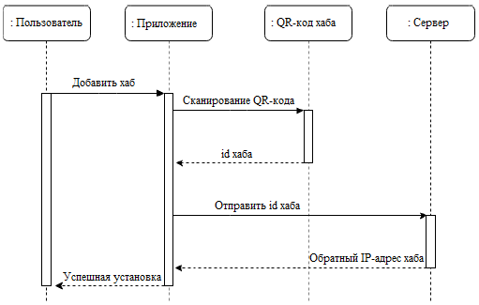
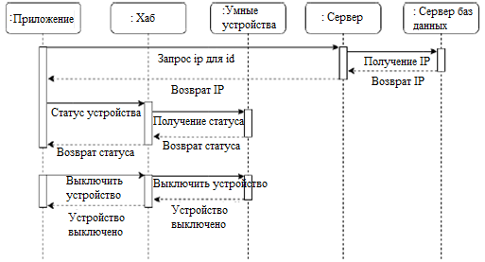

Алгоритм сбора и мониторинга данных интегрированной системы контроля энергопотребления
Этап 1. Взаимодействие хаба и приложения
Этап 3. Осуществление системой контроля и управления умными устройствами
Этап 2. Регистрации от приложения до сервера, на котором хранится токен Firebase

Slide 8
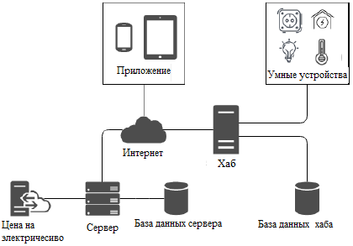
Функциональная схема сбора и мониторинга данных интегрированной системы контроля энергопотребления
Компоненты в предлагаемой системе машинного обучения и их взаимодействие друг с другом

Slide 9
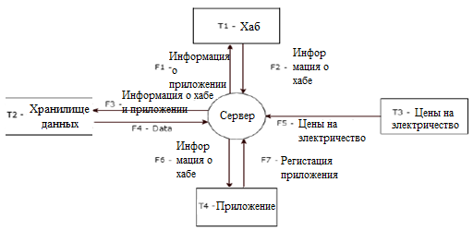
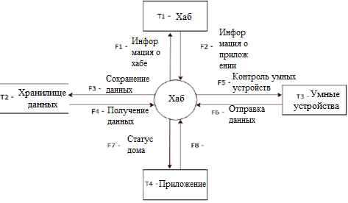
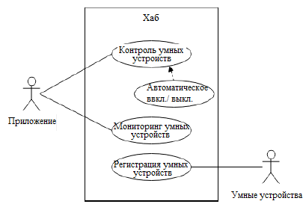
Модель сбора и мониторинга данных интегрированной системы контроля энергопотребления
Схема для сервера и его четырех терминаторов; хаб, хранилище данных, приложение и источник цен на электроэнергию
Схема системы для хаба и его четырех терминаторов; приложение, его хранилище данных; интеллектуальные устройства и сервер.
Схема вариантов взаимодействия хаба и приложения

Slide 10
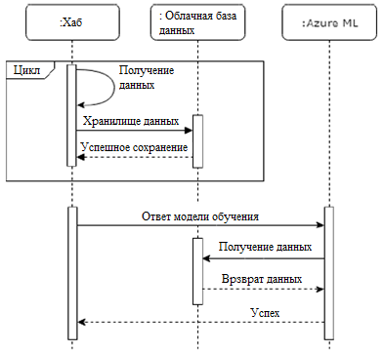
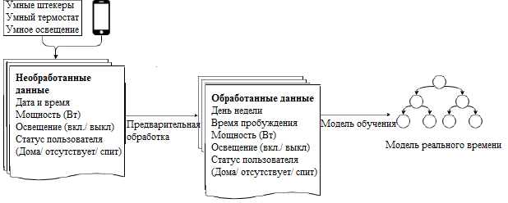
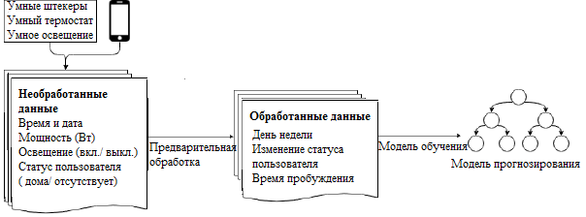
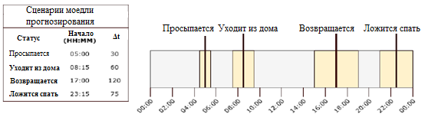
Методика сбора и мониторинга данных интегрированной системы контроля энергопотребления (машинное обучение)
Поток данных от сбора до обработки и обучения модели в режиме реального времени
Последовательность действий обучения модели в облачной среде с использованием Azure
Поток данных от сбора до обработки и обучения модели прогнозирования под наблюдением алгоритма регрессии машинного обучения.
Пример выполнения ежедневного прогноза

Slide 11
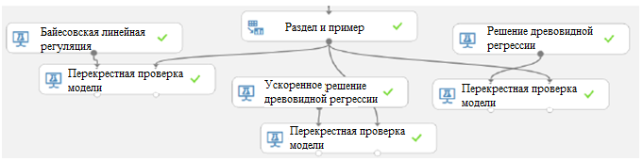
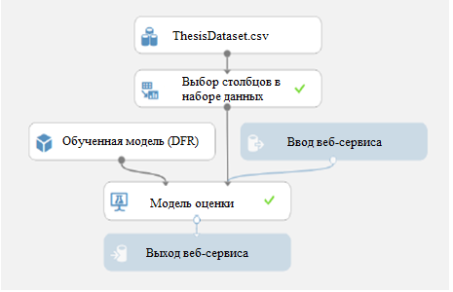
Разработка машинного обучения интегрированной системы контроля энергопотребления
Модуль разбиения и выборки используется для выбора k-кратных 4, где несколько алгоритмов регрессии были использованы для обучения 3 разных моделей
Веб-сервис в Azure, использующий обученную модель прогнозирования, что позволяет выполнять
HTTP-вызовы в веб-службу для получения прогнозов

Slide 12
Схема программной реализации сбора и мониторинга данных интегрированной системы контроля энергопотребления

Slide 13
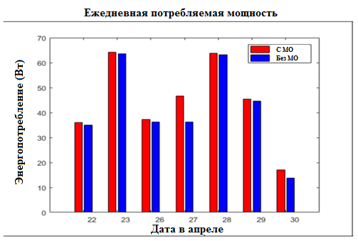
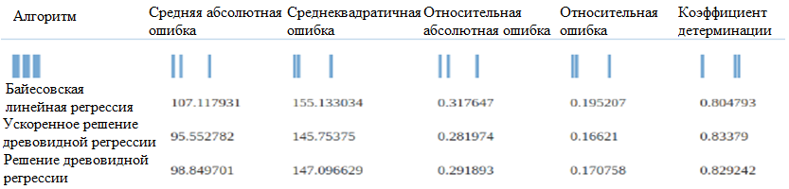
Оценка эффективности разработанной модели
Алгоритм | Общая точность | Средняя точность
SLR | 0,907 | 0,938
MDF | 0,965 | 0,977
MDJ | 0,951 | 0,967
МНН | 0,922 | 0,948
Результаты оценки алгоритмов классификации. Значения округляются до трех десятичных цифр. Оригинальные номера можно увидеть в Приложении F
Сравнение фактических данных с прогнозом, предоставленным алгоритмом. Красная линия - энергопотребление без машинного обучения, синяя - с машинным обучением.
Результаты оценки для каждого алгоритма. Объяснение того, что метрики означают можно увидеть в Приложении Е.

Slide 14
Практическая значимость
Возможность применения разработанной модели машинного обучения и интегрированной системы энергопотребления в домашних хозяйствах как в Росссии, так и в других странах.
Самостоятельное практическое значение имеют:
методика сбора и мониторинга данных интегрированной системы контроля энергопотребления;
методика машинного обучения интегрированной системы контроля энергопотребления;
программная реализация методики сбора и мониторинга данных интегрированной системы энергопотребления;
программная реализация машиконтроля нного обучения интегрированной системы контроля энергопотребления.

Slide 15


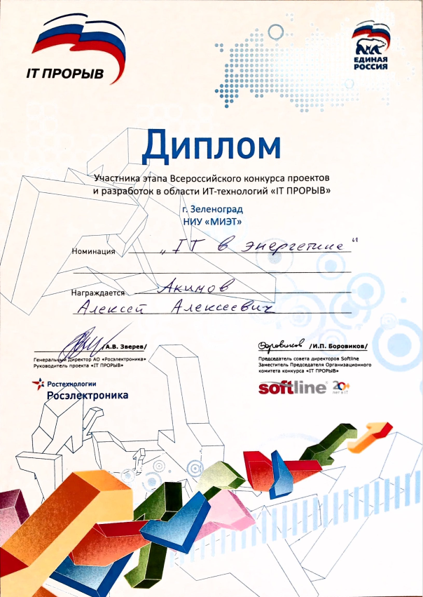
Апробация результатов

Slide 16
Основные результаты диссертационной работы
Проведён обзор современных методов и средств сбора и мониторинга данных интегрированной системы контроля энергопотребления;
Формализована задача сбора и мониторинга данных интегрированной системы контроля энергопотребления
Разработана методика сбора и мониторинга данных интегрированной системы контроля энергопотребления;
Разработан способ машинного обучения интегрированной системы контроля энергопотребления ;
Выполнена программная реализация моделей;
Проведена оценка достоверности полученных результатов.

